Slide 1
Curso de Física Computacional
M. en C. Gustavo Contreras Mayén.

Slide 2
Método de la falsa posición
Este método es parecido al de bisección, ya que el intervalo que contiene a la raíz se va reduciendo.
En vez de bisectar de manera monótona el intervalo, se utiliza una interpolación lineal ajustada a dos puntos extremos para encontrar la aproximación de la raíz.

Slide 3
La función está bien aproximada por la interpolación lineal, con lo que las raíces tendrán una buena precisión; la interación convergerá más rápido que como ocurre con el método de bisección.

Slide 4
Dado un intervalo [a,c] que contenga a la raíz, la función lineal que pasa por (a, f(a)) y (c, f(c) se escribe como:
Despejamos x:

Slide 5
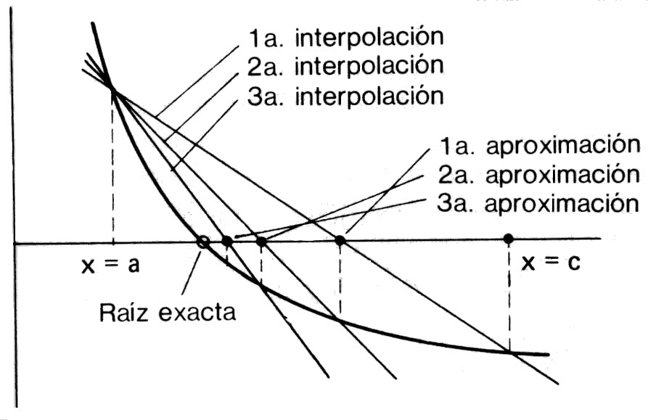
Procedimiento de la falsa posición

Slide 6
Después de encontrar b, el intervalo [a,c] se divide en [a,b] y [b,c].
Si f(a)f(b)≤0, la raíz se encuentra en [a,b]; en caso contrario, está en [b,c]. Los extremos del nuevo intervalo que contiene a la raíz se renombran para el siguiente paso como a y c.
El procedimiento de interpolación se repite hasta que las raíces estimadas convergen.

Slide 7
La desventaja de este método es que aparecen extremos fijos: uno de los extremos de la sucesión de intervalos no se mueve del punto original, por lo que las aproximaciones a la raíz, denotadas por b1, b2, b3,... convergen a la raíz exacta solamente por un lado.

Slide 8
Los extremos fijos no son deseables debido a que hacen más lenta la convergencia, en particular cuando el intervalo es grande o cuando la función se desvía de manera significativa de una línea recta en el intervalo.
¿Qué podemos hacer al respecto?

Slide 9
Método de la falsa posición modificado
En este método, el valor de f en un punto fijo se divide a la mitad, si este punto se ha repetido más de dos veces.
El extremo que se repite se llama extremo fijo. La excepción para esta regla es que para i=2, el valor de f en un extremo se divide entre 2 de inmediato si no se mueve.

Slide 10
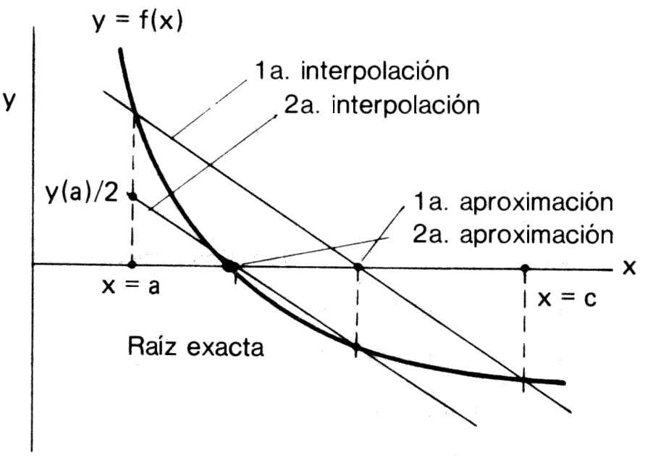
Procedimiento de la falsa posición modificado

Slide 11
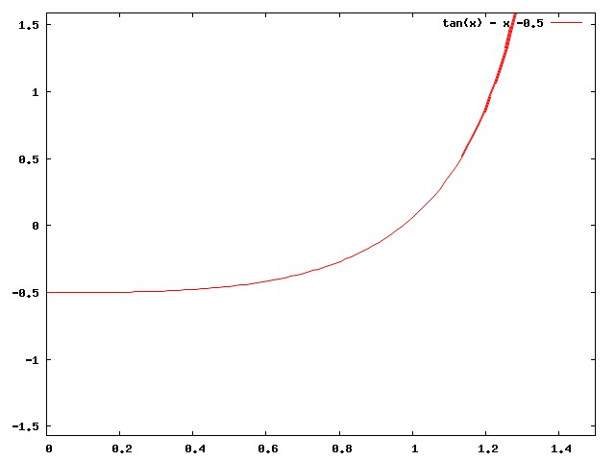
Ejercicio
Utilizando el código en Fortran, calcula la raíz de la ecuación:
Con una tolerancia de 0.0001 y un límite de 20 iteraciones.

